Slide 1

Trường Tiểu học Phúc Lợi
Moân: Toaùn
Lớp : 4
Thực hành
Trang 159

Slide 2

Khởi động

Slide 3

Con số may mắn
Phương
1
2
3
4
5
6
7
8
9
10
11
12
13
14
15
16
17
18
Ngọc
19
20
21
22
23
24
25
26
27
28
29
30

Slide 4
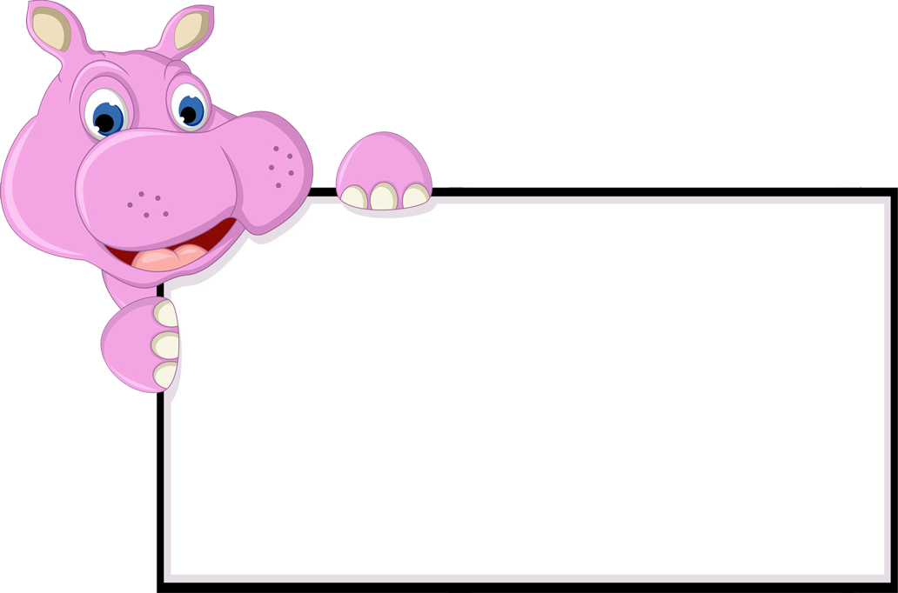
KHÁM PHÁ

Slide 5










Toán
Thực hành
( SGK trang 159 )

Slide 6

YÊU CẦU BÀI HỌC:
- Biết cách vẽ bản đồ (có tỉ lệ và độ dài thực tế cho trước), biểu thị đoạn thẳng trên bản đồ
-Vận dụng tính và vẽ đơn vị đo trên bản đồ trong thực tế.

Slide 7

Ví dụ: Một bạn đo đô dài đoạn thẳng AB trên mặt đất được 20m. Hãy vẽ đoạn thẳng AB đó trên bản đồ có tỉ lệ 1 : 400.
Đổi 20 m = 2 000 cm
Độ dài thu nhỏ trên bản đồ của đoạn thẳng AB là:
2 000 : 400 = 5 ( cm )
Vẽ đoạn thẳng AB:
A
5 cm
B
Tỉ lệ 1 : 400

Slide 8
THỰC HÀNH

Slide 9
1. Chiều dài của bảng lớp học là 3m. Em hãy vẽ đoạn thẳng biểu thị chiều dài bảng đó trên bản đồ có tỉ lệ 1 : 50.
Bài giải
Đổi 3m = 300cm
Độ dài thu nhỏ trên bản đồ của bảng lớp là:
300 : 50 = 6 (cm)
Vẽ đoạn thẳng AB :
A
6 cm
B
Tỉ lệ 1 : 50

Slide 10
2. Nền của một phòng học là hình chữ nhật có chiều dài 8 m, chiều rộng 6 m. Em hãy vẽ hình chữ nhật biểu thị nền phòng học đó trên bản đồ tỉ lệ 1 : 200.
Bài giải
Đổi 8 m = 800cm, 6m = 600cm
Chiều dài thu nhỏ trên bản đồ của phòng học là :
800 : 200 = 4 (cm)
Chiều rộng thu nhỏ trên bản đồ của phòng học là :
600 : 200 = 3 (cm)
Vẽ hình chữ nhật :
4 cm
3 cm
Tỉ lệ 1 : 200

Slide 11

Củng cố
Câu 1 Chiều dài bảng lớp khoảng bao nhiêu ?
a) 3m
b) 2m
c) 1m
1
2
0
5
3
4
Hết giờ

Slide 12

Chiều dài quyển vở khoảng bao nhiêu ?
a) 10 cm
b) 20 cm
1
2
0
5
3
4
c) 30 cm
Hết giờ

Slide 13

Lớp học rộng khoảng bao nhiêu ?
a) 8 m
b) 6 m
c) 4 m
1
2
0
5
3
4
Hết giờ

Slide 14
Chúc các em học tốt

